Slide 1

Rencontre du 10 février 2022
Intervenant: Jean-Luc Vuillemin
VP Executive DG Orange International Networks Infrastructure & Services
Président du Comité de Surveillance Orange Marine
Président de Orange International Network Afrique
salle de la Commission Défense à partir de 18h30, au 33 rue Saint-Dominique Paris 75007
et par visio-conférence

Slide 2
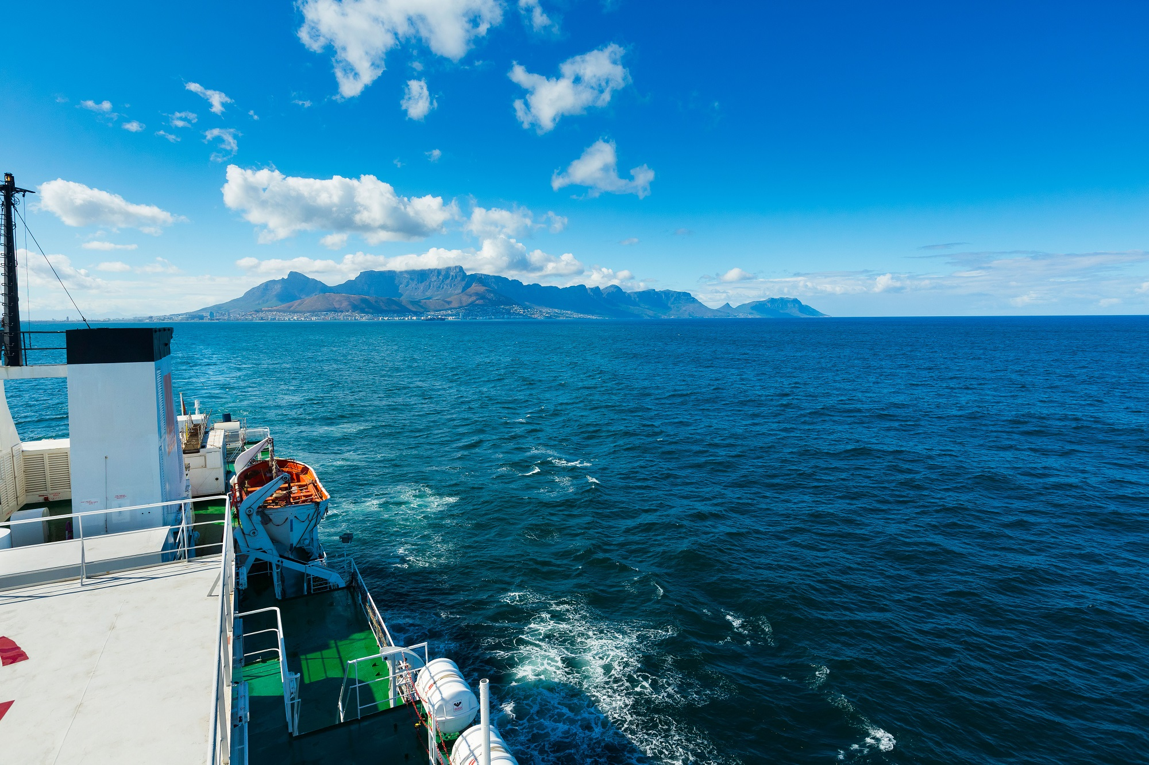
Dis moi Maman … .. A quoi ca sert un câble sous-marin ?
Jean-Luc Vuillemin
Souveraineté Numérique et Cybersécurité IHEDN
10 février 2022
©Telkom

